Slide 1

精英的法国工程师教育
优雅浪漫的法兰西语言文化
短期项目

Slide 2

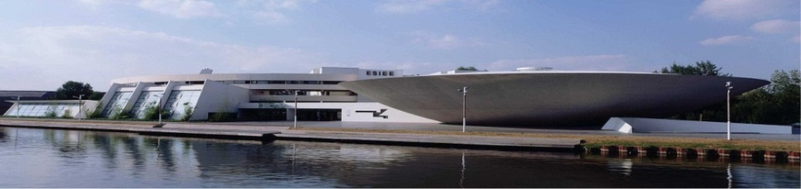


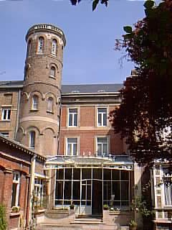
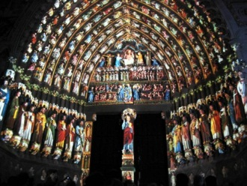
项目内容
企业及实验室参观
根据不同的时间，参观学校的工业企业合作伙伴
如：工业实验室，火车生产企业 Faiveley, 汽车轮胎生产企业，著名网络电信公司等.
专业课程
工程师方法 或 机器人或能源方向,不同项目时间,内容不同.
法语课程
基础法语会话
法国文化鉴赏及周边文化观光
科幻小说之父儒勒·凡尔纳的故居，著名的亚眠大教堂，皮卡地地区的城堡，巴黎卢浮宫，塞纳河游船等项目, 艾菲尔铁塔。
法国两周科技及语言文化项目
报名要求：具有理工科背景的大学学生，要有一定的英文交流能力。
费用：1875欧/人，费用包括企业参观，专业课程,法语课程，学校设备设施包括有线,无线网络的使用，在团期间学生/青年公寓住宿。学校食堂的午餐及早餐和晚餐。机场接送机服务。行程期间主要景点儿门票。留法学习生活资询服务，免费攻读ESIEE-Amiens硕士项目申请。
培训时间：每年7月的2周时间 (根据各大学的时间确定具体日期).
证书获得：学生完成项目后可以获得结业证书。
报名联系： 上海师范大学天华学院
联系： 李君老师
法国亚眠电子与电子技术高等工程师学院
Cécile WU : wu@esiee-amiens.fr

